Slide 1
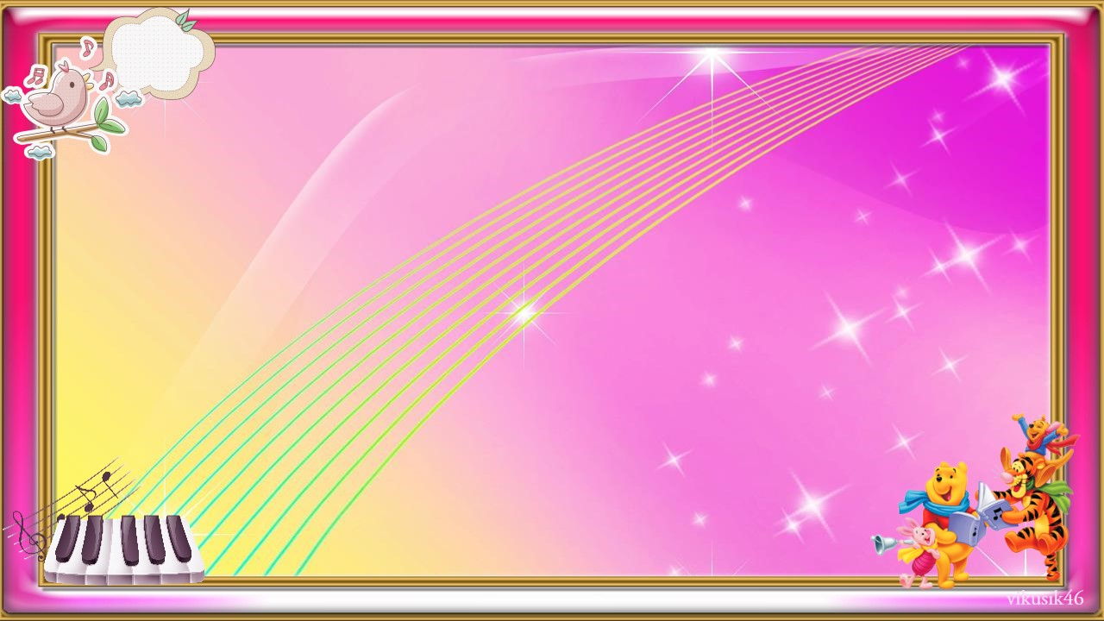
Камиль Сен- Санс Большая зоологическая фантазия «Карнавал животных»
Эдвард Григ
(1843-1907)
норвежский композитор,
пианист, дирижер,
критик, писавший
народную музыку.

Slide 2
Камиль Сен- Санс Большая зоологическая фантазия «Карнавал животных»
«Я записывал народную музыку родной страны…и из этого до
сих пор неизведанного излучения
норвежской народной души пытался
создать национальное искусство»
Э.Григ
1886г.

Slide 3
Камиль Сен- Санс Большая зоологическая фантазия «Карнавал животных»
В пещере горного короля — композиция из сюиты норвежского композитора Эдварда Грига на пьесу Генрика Ибсена «Пер Гюнт».

Slide 4
Камиль Сен- Санс Большая зоологическая фантазия «Карнавал животных»
Ибсен был очень внимательным к каждой детали, особенно важную роль для него играла музыка. Писатель подумал, что никто лучше не справится с задачей сочинить такое музыкальное сопровождение, которое могло бы передать атмосферу действия, чем Эдвард Григ. В те времена композитор был известен на весь мир. До этого Григ не единожды писал романсы на стихи Ибсена, поэтому музыкант охотно согласился на сотрудничество. При этом писатель точно знал, какую музыку хочет для конкретного акта.

Slide 5
Камиль Сен- Санс Большая зоологическая фантазия «Карнавал животных»
Премьера спектакля состоялась 24 февраля 1876 года, успех был ошеломительный. За сезон спектакль был поставлен 36 раз. Ибсен и Григ – это творческий союз, который сумел создать по-настоящему интересное театральное представление.

Slide 6
Камиль Сен- Санс Большая зоологическая фантазия «Карнавал животных»
В данном музыкальном произведении звучит симфонический оркестр.
В самом начале музыка тихая, достаточно медленная. Затем она постепенно меняется: усиливается звук и ускоряется темп. В конце музыка похожа на бешенную скачку. Музыка таинственная, сказочная, танцевальная, волшебная, фантастическая.

Slide 7
Камиль Сен- Санс Большая зоологическая фантазия «Карнавал животных»
Эдвард Григ, используя разнообразные приемы развития музыки, создал яркую картину стремительной пляски сказочных существ. В основе произведения лежит одна неизменно повторяющаяся тема, но на протяжении всего звучания музыки мы с интересом наблюдаем за развитием: изменением характера от настороженного, затаенного до взволнованного , возбужденного ;постепенным нарастанием динамики от еле слышимого пиано до громоподобного форте; ускорением темпа- от медленного до стремительного.

Slide 8
Камиль Сен- Санс Большая зоологическая фантазия «Карнавал животных»
"В пещере горного короля" Пер Гюнт попадает в пещеру - во дворец короля гор. В тронном зале собираются придворные горного короля - тролли, кобольды, гномы, чтобы праздновать свадьбу своей принцессы с Пером. Музыка Грига образно и ярко рисует фантастическое шествие. В основе пьесы - всего одна тема в характере сказочного марша.

Slide 9
Камиль Сен- Санс Большая зоологическая фантазия «Карнавал животных»
В суровых северных условиях родились гномы, эльфы, тролли. Григ настолько точно передал образы этих сказочных существ, что слушая его музыку, можно зримо представить себе эльфа или тролля. В произведениях Грига сказочные персонажи будто бы оживают, композитор своей музыкой дарит им жизнь, и даже не зная, как выглядит тот или иной персонаж, слушая произведения Грига можно «нарисовать» в своём воображении его портрет.

Slide 10
Камиль Сен- Санс Большая зоологическая фантазия «Карнавал животных»
«Григ сумел сразу и навсегда завоевать себе русские сердца. В его музыке есть что-то нам близкое и родное, немедленно находящее в нашем сердце горячий сочувственнный отклик.»

